Slide 1
DİSKALKULİ NEDİR?
HAZIRLAYAN: AYLA ŞEKERLİ
ŞEBİNKARAHİSAR REHBERLİK VE ARAŞTIRMA MERKEZİ
2024

Slide 2
DİSKALKULİ NEDİR?
MATEMATİK ÖĞRENME GÜÇLÜĞÜ olarak da adlandırılır. Özel/Özgül Öğrenme Güçlüğü türlerinden biridir.
Zihinsel bir problemi olmadığı halde sayı ve sembolleri kavrama, matematiksel işlemleri yapma ve ilişkilendirmede güçlüğe neden olan öğrenme güçlüğünün bir türüdür.
Matematiksel öğrenme sorunu yaşayan birçok kişinin belirli alanlarda yetenekli oldukları bilinir. Bu tür belirgin öğrenme zorluklarına bazen Einstein hastalığı da denilir.
ŞEBİNKARAHİSAR REHBERLİK VE ARAŞTIRMA MERKEZİ

Slide 3
DİSKALKULİNİN BELİRTİLERİ NELERDİR?
*Basit matematiksel işlemler olan toplama, çıkarma, çarpma ve bölmede bile sıkıntı yaşama.
*Matematik problemlerini çözmek için gerekli adım sırasını belirleyememe.
*Çarpım tablosunu hafızaya alamama ya da hızla unutma.
*Hafıza sorunları nedeniyle basit hesaplama yanlışları yapma.
*Matematiksel sembolleri birbirine karıştırma.
*Sağ ve sol kavramlarını ayırt edememe veya bu konuda sürekli hata yapma.
*Dikkat eksikliği, odaklanamama.
*Tarih, saat ve zaman kavramlarını anlamada zorluk yaşama.
ŞEBİNKARAHİSAR REHBERLİK VE ARAŞTIRMA MERKEZİ

Slide 4
Diskalkulinin Belirtileri Nelerdir?
*Gündelik yaşamda, alışverişlerde hatalı para verme ya da para üstünü doğru hesaplayamama.
*Bozuk paraları saymada zorlanma.
Mantıklı ve stratejik oyunlarda sık hata yapma.
*Basit geometrik şekilleri öğrenmekte güçlük çekme.
*İşlem yaparken sürekli el ile saymak zorunda kalma.
ŞEBİNKARAHİSAR REHBERLİK VE ARAŞTIRMA MERKEZİ

Slide 5
Diskalkulinin Türleri Nelerdir?
İşlevsel Diskalkuli: Bu durumda bireyler sayılar arası ilişkileri yorumlama ve yazılı ya da sözlü matematiksel hesaplamaları tamamlama konusunda zorlanır.
GrafikselDiskalkuli: Matematiksel sembollerin anlaşılması ve kullanılması konusunda sorun yaşanır.
Fikirsel Diskalkuli: Matematik kavramlarının anlaşılmasında güçlük çekerken, bu problemleri olan çocuklar genellikle daha sonra hatırlama konusunda sıkıntı yaşarlar.
ŞEBİNKARAHİSAR REHBERLİK VE ARAŞTIRMA MERKEZİ

Slide 6
Praktognostik Diskalkuli: Soyut matematik kavramları ve denklemlerde işlem yapma konusunda zorluklar yaşanır.
Anlamsal Diskalkuli: Matematiksel ifade ve denklemlerin anlaşılması ve özellikle yazılı ifade etmede sorun olur.
Sözel Diskalkuli: Birey sayıları veya diğer matematiksel kavramları anlamada zorlanırken, matematikle ilgili sembolleri okuma veya yazmada sorun yaşamaz ancak sözlü olarak anlatıldığında zorluk çeker.
ŞEBİNKARAHİSAR REHBERLİK VE ARAŞTIRMA MERKEZİ

Slide 7
Diskalkulinin Nedenleri Nelerdir?
Görsel uzaysal süreçlerde bozulma
Problem çözme becerisinde güçlük
Organizasyon becerisinde güçlük
ŞEBİNKARAHİSAR REHBERLİK VE ARAŞTIRMA MERKEZİ

Slide 8
Diskalkulinin Görülme Sıklığı Nedir?
Diskalkulinin görülme sıklığı genel toplumda %3-7’dir. Yapılan incelemeler ilkokula giden çocuklarda görülme sıklığının %3-6 olduğunu ortaya koymuştur.
Erkekler diskalkuli için riskli grupta yer alır.
ŞEBİNKARAHİSAR REHBERLİK VE ARAŞTIRMA MERKEZİ

Slide 9
Diskalkuli Nasıl Düzeltilir?
Diskalkuli, bireyin hayatı boyunca yaşayacağı bir güçlüktür, hastalık olmadığı için tedavi etmek yerine ancak matematiksel işlev becerilerinin kazandırılması sağlanabilir. Bunun için de görsel materyallerden yararlanılır ya da matematiksel semboller; görselleştirilir. Bir başka deyişle sayısal ifadeler, sayılar; görselleştirilerek anlatılır.
ŞEBİNKARAHİSAR REHBERLİK VE ARAŞTIRMA MERKEZİ

Slide 10
Diskalkuli
Diskalkuli yaşayan birey için mutlaka özel bir öğrenim planı hazırlanmalı ve bu plan hazırlanırken dikkat, hafıza ve matematik öğretici çeşitli oyunlar plana dahil edilmeli.
ŞEBİNKARAHİSAR REHBERLİK VE ARAŞTIRMA MERKEZİ

Slide 11
Diskalkuli, kaç yaşında anlaşılır?
0-6 yaş arasında da gözlemlenebilir. Çocuğun ilkokula başlamasıyla beraber okuma-yazma etkinliği esnasında tam tanı konur.
ŞEBİNKARAHİSAR REHBERLİK VE ARAŞTIRMA MERKEZİ

Slide 12
Diskalkuli, bir zeka geriliği midir?
Hayır, kesinlikle bir zeka geriliği değildir. Matematik alanında yeteneği olmayan bireylere, zeka geriliği var diyemeyiz. Matematik yeteneği gelişmemiş bireylerin diğer alanlarda belirgin gelişmiş yeteneği var mı, buna dikkat edilmelidir. Bu tür belirgin öğrenme zorluklarına bazen Einstein Hastalığı da denilir.
ŞEBİNKARAHİSAR REHBERLİK VE ARAŞTIRMA MERKEZİ

Slide 13
ŞEBİNKARAHİSAR REHBERLİK VE ARAŞTIRMA MERKEZİ

Slide 14
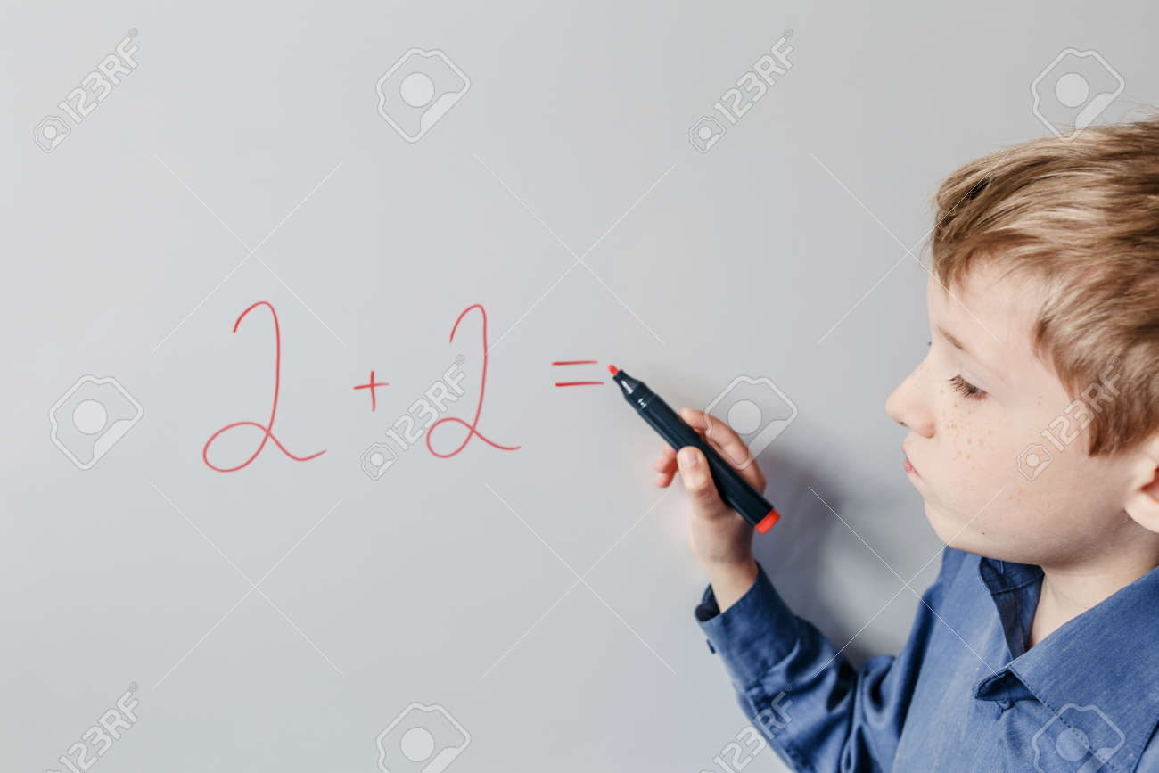
Anne-babalar da çocuğunun Matematik dersindeki başarısızlığını genelleyip diğer derslerdeki başarısını göz ardı edebilir. Bu durum, çocuğa çok büyük zararlar verebilir. Çocuğun başarma duygusunu yok ederek motivasyonunu düşürebilir.
İşte bu gibi durumları sağlıklı analiz edemeyen çevre ve aile bireyleri, diskalkulik çocukların ruh sağlığına olumsuz etki edebilir. Kendini doğru ifade edemeyen ve çeşitli şekilde aşağılanmaya maruz kalan çocuklar zamanla motivasyonlarını kaybedip tüm sorumluluklardan kaçma eğilimi gösterir. İçine kapanan ve benlik duygusunu kaybeden çocukların toplumdan soyutlanma ve ciddi psikolojik sorunlar yaşama olasılığı her zaman var.
ŞEBİNKARAHİSAR REHBERLİK VE ARAŞTIRMA MERKEZİ

Slide 15
AİLELERE ÖNERİLER
Birinci adım tabi ki çocuk ruh sağlığı ve hastalıkları uzmanlığından destek almak. Gerekli testler (örnek: Diskalkuli ayırıcı testi) ve gerekli tıbbi ölçümleri yaptırın. Teşhis konulursa yönlendirme alın.
Kesinlikle suçlayıcı ifadeler kullanmayın ve devamlı olumlu motive edin.
Çeşitli matematik problemleriyle sık sık egzersiz yapın. Çözemediği sorular öfkelenmesine veya karamsarlığa kapılmasına neden olabileceği için soruyu çözene kadar ona yardım edin. Bir kısmını çözmüş olmasını da başarı olarak kabul edip tebrik edin. Hatta bu egzersizleri oyun haline getirin.
ŞEBİNKARAHİSAR REHBERLİK VE ARAŞTIRMA MERKEZİ

Slide 16
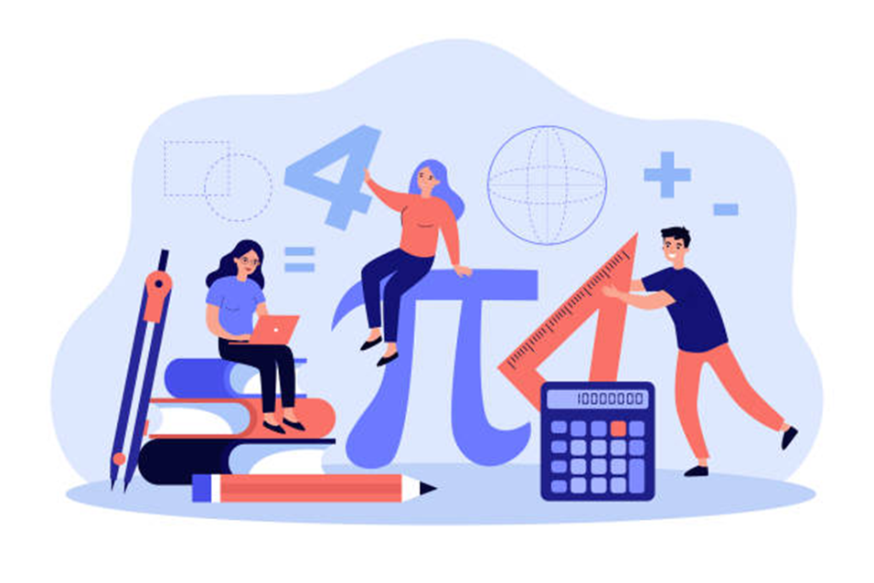
Diskalkuliye iyi gelen oyunlar oynatın. Oyunlaştırma, en iyi öğretme yöntemlerinden biridir. Oyun, çocuğu cezbeder ve dikkatini vermesini sağlar. Bu da çok güçlü bir egzersiz yöntemidir.
Sınıf öğretmeniyle ve rehberlik öğretmeniyle takım çalışması yapın. Çocuğunuzun özel durumunu aktarıp hassasiyetle yaklaşmalarını sağlayın. Öğretmenlerden aldığınız tavsiyeleri değerlendirin ve siz de mevcut bilgilerinizi öğretmenlerle paylaşarak onlara yardımcı olun. Bu şekilde çocuğunuza özelleştirilmiş bir öğrenim süreci sağlamış olursunuz.
ŞEBİNKARAHİSAR REHBERLİK VE ARAŞTIRMA MERKEZİ

Slide 17
İmkanınız varsa özel eğitmen veya eğitim kurumlarından destek alabilirsiniz.
Dikkat ve hafıza egzersizleri yaptırın. Dikkat oyunları ve hafıza oyunları oynayın.
Diskalkulik çocuğunuzun ilgi alanlarını ve yetenekli olduğu konuları tespit edin. Bu alanlara yönelerek yaşam sevincini ve motivasyonunu artırabilirsiniz. Matematik öğrenme güçlüğü çeken çocuklar arkadaşları tarafından “beceriksizlikle” itham edilme riskiyle karşı karşıya oldukları için başarma duygusuna ihtiyaç duyarlar. Özel yeteneklerini keşfedebilirseniz başarma duygusunu sık sık yaşatabilirsiniz.
ŞEBİNKARAHİSAR REHBERLİK VE ARAŞTIRMA MERKEZİ

Slide 18
Küçük aritmetik zeka oyunları oynatın. Mantık ve strateji gerektiren oyunlar ile problem çözebilme becerilerini geliştirmesine yardımcı olun.
Çok sabırlı olun. Basit işlemleri yapamadığında kızmayın veya yılmayın. Tekrar, tekrar ve tekrar yardımcı olmaya çalışın.
ŞEBİNKARAHİSAR REHBERLİK VE ARAŞTIRMA MERKEZİ

Slide 19
Diskalkulik çocukları rakamlarla, işlemlerle barıştırıp pratik yapmalarını sağlayacak çocuk kitapları alabilirsiniz. Bununla birlikte satranç türü strateji oyunları ve benzeri mantık oyunları, oyun setleri alabilirsiniz. Birlikte bol bol matematiksel işlem yapıp bunu bir oyuna dönüştürebilirsiniz.
ŞEBİNKARAHİSAR REHBERLİK VE ARAŞTIRMA MERKEZİ

Slide 20
Eğer çocuk sadece Matematik ve Fen Bilimleri dersinde başarısız diğer derslerde başarılı olabiliyorsa, çocuğun güçlü olduğu alanlarından dolayı çocuk tebrik edilmeli; başarısız olduğu derslerde de desteklenmelidir. Matematik öğrenmeyi hızlandıracak ya da sağlayacak internetten oyunlar indirilerek çocuğun görsel sunumlar sayesinde Matematiksel ifadeleri öğrenmesi sağlanabilir.
ŞEBİNKARAHİSAR REHBERLİK VE ARAŞTIRMA MERKEZİ

Slide 21
KATILIMINIZ İÇİN TEŞEKKÜRLER.

